Slide 1
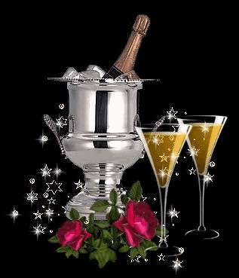
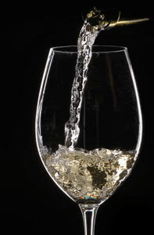
CHAMPAGNE Sommaire
L’entreprise Champagne
AOC, Types de champagne
Cépages
Sous-sol
Histoire
Histoires
Crus, classement
Société Vinicole des producteurs de Ville-Dommange
Maison Clos de la Chapelle
Dégustation
Maison Baron-Fuente
Dégustation

Slide 2
« L'entreprise Champagne »
• 34 000 hectares
• 280 000 parcelles de vigne
• 15 000 exploitants viticoles (Dont 5 000 produisent leur champagne)
• 140 coopératives
• 300 maisons
• 15 000 salariés
• 312 millions de bouteilles (2015)
• 4,7 milliards d’euros de chiffre d’affaires (2015) dont 2,6 à l'export.

Slide 3
AOC Champagne
Il y a 3 AOC (appellation d'origine contrôlée) différentes dans la région:
- Champagne
- Coteaux Champenois (vin rouge tranquille)
- Rosé des Riceys (l'un des meilleurs rosés de France)
Sur les étiquettes on trouve une mention avec deux initiales indiquant par quel processus le Champagne est produit et commercialisé:
NM = Négociant Manipulant, le raisin est acheté à des vignerons et le producteur s'occupe de tout le reste
ND = Négociant Distributeur, achète des bouteilles qu'il revend
RC = Récoltant Coopérateur, vigneron qui prend le Champagne de sa coopérative à un stade de la production pour le vendre sous son nom.
RM = Récoltant Manipulant, généralement un petit vigneron-viticulteur, produisant tout, du raisin au Champagne en le commercialisant sous son nom
SR = Société de Récoltant, produit et commercialise en commun, souvent des personnes d'une même famille
CM = Coopérative de Manipulation, union de producteurs produisant le Champagne à partir des raisins des coopérateurs
MA - Marque d'Acheteur, centrale d'achat mettant son nom sur une bouteille

Slide 4
Types de Champagne
Doux: plus de 50g de sucre par litre
Demi-sec: 32 à 50g/l
Sec: 17 à 32g/l
Extra dry: 12 à 17g/l
Brut: de 6 à 12g/l
Extra brut: 0 à 6g/l
Autres types de Champagne
Blanc de Blancs: Ce Champagne est élaboré uniquement à partir de Chardonnay, un cépage blanc. Peu de bouteilles sont produites et elles sont relativement chères. Ce vin est plus délicat que le Champagne classique.
Blanc de Noirs: Ce Champagne est élaboré uniquement avec des cépages noirs tels que Pinot Noir et Pinot Meunier. Généralement on trouve exclusivement du Pinot Noir. Peu de bouteille sont disponibles, encore moins que le Blanc de blancs.
Rosé: Le Champagne rosé est élaboré avec du Chardonnay et du Pinot Noir. Les producteurs ajoutent un peu de vin rouge au moment de l'assemblage. Le vin rouge provient généralement de Bouzy, un vin tranquille de la région Champagne à base de Pinot Noir.

Slide 5
Fabrication du Champagne
1: fermentation alcoolique : Transformation du sucre naturel contenu dans le raisin en alcool, le jus de raisin devient du vin tranquille.
2: assemblage du champagne : Les liquides de différentes vendanges (sur plusieurs années), de différents endroits sont assemblées ensemble.
3: mise en bouteille : Le Champagne est mis en bouteille avec de la levure et du sucre.
4: prise de mousse : La levure transforme le sucre en alcool et gaz carbonique. Le dioxyde de carbone (ou gaz carbonique) ne peut s'échapper de la bouteille et se dissout dans le vin, donnant naissance aux bulles.
5: maturation : Les bouteilles de Champagne sont stockées horizontalement dans une cave naturelle en calcaire, fraîche et sombre.
6: dégorgement : Pendant la maturation, le producteur fait tourner les bouteilles chaque jour afin de retirer les lies.

Slide 6
Les cépages du Champagne
La nature du terroir a guidé la sélection des cépages les mieux adaptés. Le pinot noir (raisin noir), le pinot meunier (raisin noir) et le chardonnay (raisin blanc) sont aujourd’hui très largement majoritaires.
L’arbane, le petit meslier, le pinot blanc et le pinot gris (tous à raisins blancs), également autorisés, représentent moins de 0,3 % du vignoble.

Slide 7
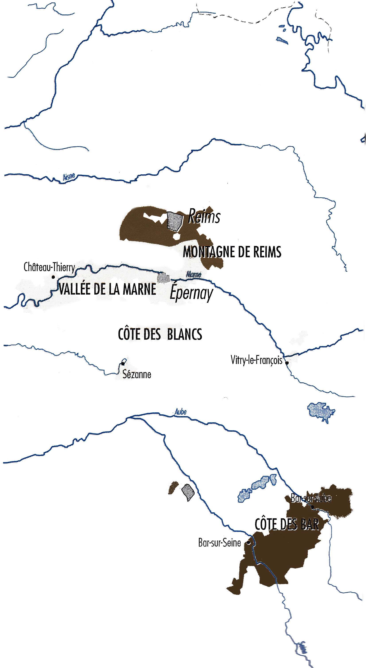
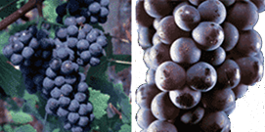
Le pinot noir
Le pinot noir représente 38% du vignoble planté.
Parfait sur les terrains calcaires et frais, c’est le cépage dominant de la Montagne de Reims et de la Côte des Bar. Les vins qui en sont issus se distinguent par des arômes de fruits rouges et une structure marquée. C’est le cépage qui apporte à l’assemblage du corps et de la puissance.

Slide 8
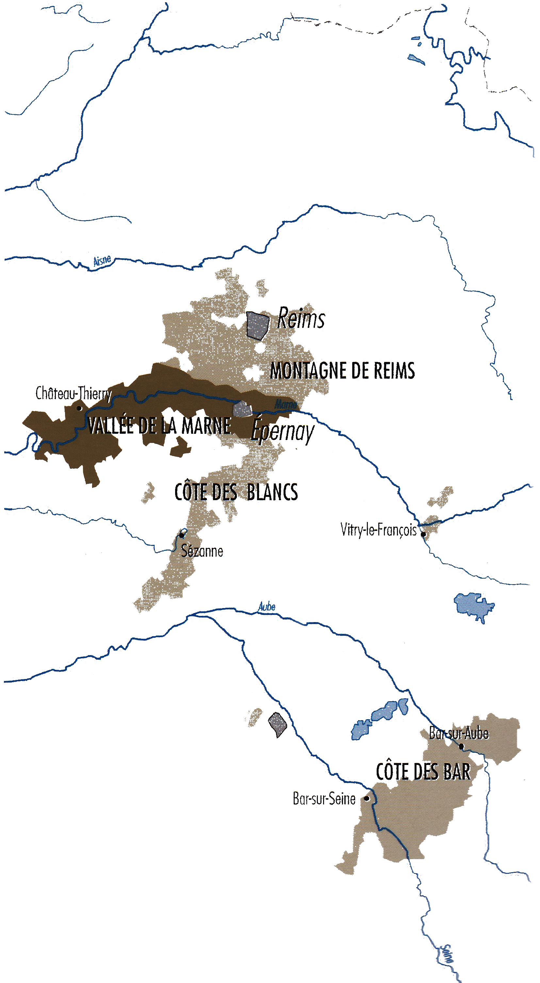
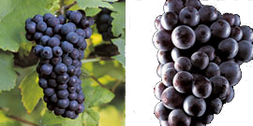
Le pinot meunier
Le meunier représente 32% des surfaces.
Ce cépage vigoureux convient plus particulièrement aux terroirs plus argileux, comme ceux de la Vallée de la Marne, et s’accommode mieux de conditions climatiques plus difficiles pour la vigne. Il donne des vins souples et fruités qui évoluent un peu plus rapidement dans le temps et apportent à l’assemblage de la rondeur.

Slide 9
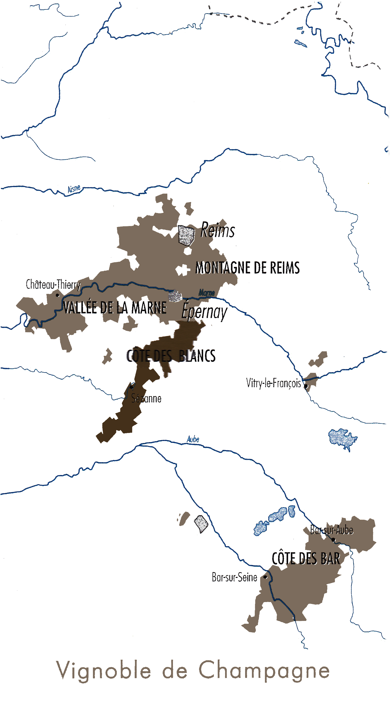
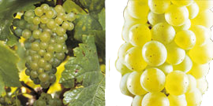
Le chardonnay
Le chardonnay occupe 30% du vignoble.
C’est le cépage de prédilection de la Côte des blancs. Les vins de chardonnay se caractérisent par des arômes délicats, des notes florales, d’agrumes, parfois minérales. A évolution lente, c’est le cépage idéal pour le vieillissement des vins.
La physiologie de la vigne et les contraintes naturelles ont donné le jour à une véritable stratégie viticole portant sur la sélection, la densité, le greffage, la taille, etc

Slide 10
Un sous-sol calcaire
La composition du sous-sol est en majorité calcaire. Les sédiments affleurants sont également calcaires à 75% (craies, marnes et calcaires proprement dits). Ce type de sous-sol favorise le drainage des sols et, gustativement, la minéralité très particulière de certains vins de Champagne.
Des sous-sols différents d'une région à l'autre
La Côte des Blancs, la Côte de Sézanne et le vignoble de Vitry-le-François et de Montgueux reposent sur la craie affleurante.
La Montagne de Reims sur craie recouverte en profondeur.
La Vallée de la Marne (à l’ouest de Châtillon-sur-Marne) et les petits massifs autour de Reims (Saint-Thierry, Vallée de l’Ardre et Montagne ouest) sont à tendance marneuse, argileuse ou sableuse.
Enfin, la Côte des Bar (Bar-sur-Aube et Bar-sur-Seine) est essentiellement constituée de marnes.

Slide 11
Les vertus de la craie champenoise
La craie champenoise est composée de granules de calcite issus de squelettes de micro-organismes marins (coccolites) et caractérisée par la présence de fossiles de bélemnites (mollusques de l’ère secondaire). Sa forte porosité en fait un véritable réservoir d’eau (300 à 400 litres au m3) qui assure à la plante une alimentation en eau suffisante même lors des étés les plus secs.
La craie retient l’eau par capillarité. La vigne doit donc forcer pour l’absorber, ce qui provoque une contrainte hydrique modérée au cours de la saison végétative qui favorise l’équilibre entre les différents acides du fruit, le sucre et les précurseurs d’arômes qui seront dévoilés dans le vin à venir.

Slide 12
La taille
Les gestes précis de la taille ne sont pas laissés à l’initiative de chacun, mais sont réglementés depuis 1938. C’est la seule AOC qui réglemente ce domaine de manière aussi rigoureuse, détaillée et complète.
Un acte fondateur pour la vigne
Parmi les travaux de la vigne, la taille est l’acte fondateur, car c’est d’elle, de sa précision, de son intelligence que dépendra la qualité de la vendange. Elle induit la vigueur, la fertilité, la maturité de la vigne. Elle conditionne son développement et son épanouissement. C’est la première opération après les vendanges. Elle commence dès la chute des feuilles, s’arrête de mi-décembre à mi-janvier, afin de respecter le repos hivernal de la plante. Elle reprendra jusqu’à fin mars.
Les 4 tailles champenoises
La réglementation prévoit l’autorisation de 4 types de taille.

Slide 13
L’Histoire
Les grandes dates de l'histoire du vignoble et de l'appellation Champagne.
Le terroir champenois porte un vignoble depuis le début de notre ère. Bien que sa superficie se soit réduite au fil du temps, sa spécificité en a été reconnue très tôt et la protection de son appellation d’origine fut la première à être acceptée.
Une longue histoire
• Ier - IVe siècle Apparition en Champagne des premiers vignobles.
• IXe siècle Les vins de Champagne sont appelés “vins de la Montagne” et “vins de la Rivière”.
• XIVe – XVe La guerre de Cent Ans dévaste la Champagne et freine l’essor de la viticulture. Les vignes sont abandonnées, les pressoirs sont détruits.
• Fin XVe siècle Le vignoble champenois reprend son expansion. Le nombre de communes viticoles triple jusqu’à atteindre 400 à la fin du XVe siècle.
• XVIe siècle Au-delà des vins de la Montagne et de la Rivière, les vins d’Aÿ font parler d’eux.
• Fin XVIIe siècle Les vins du terroir champenois deviennent les “vins de Champagne”.

Slide 14
1887 Le Syndicat des Grandes Marques de Champagne obtient de la Cour d’appel d’Angers un arrêt reconnaissant la propriété du mot Champagne exclusivement aux vins issus de la Champagne. « On ne peut entendre par Champagne ou Vins de Champagne qu’un vin tout à la fois récolté et fabriqué en Champagne, ancienne province de France, géographiquement déterminée et dont les limites ne sauraient être étendues ni restreintes »
1905 Les Champenois demandent au Ministère de l’Agriculture la délimitation précise de la “Champagne viticole” et l’exclusivité du nom de “Champagne” réservé aux vins “récoltés et manutentionnés complètement dans la Champagne viticole”.
1908 Première délimitation sur le critère de tradition viticole : la Marne (Reims, Épernay, Vitry-le-François) et l’Aisne constituent la zone d’appellation qui représente environ 15 000 hectares.
1911 À l’issue d’une période troublée, la Champagne se dote d’une échelle des crus fixant les prix des raisins.
22 juillet 1927 Loi fixant dans ses principes actuels la délimitation de la Champagne viticole. La Champagne fait l’objet d’un recensement complet des “communes propres à produire le vin de l’appellation”. Les terroirs de l’Aube y sont réintégrés ainsi qu’un certain nombre de communes oubliées lors de la délimitation de 1908. La superficie de la zone viticole, définie par la loi, est de 35 280 hectares.

Slide 15
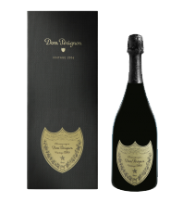
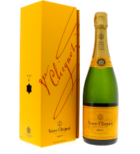
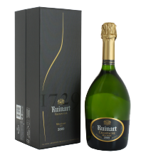
Petites histoires des grandes maisons
Dom Pérignon
Cellérier de l’Abbaye de Hautvillers à la fin du XVIIème siècle, présenté à tort comme l’inventeur du champagne mousseux, il excellait dans l’art de la vinification et a été l’un des premiers à produire des vins blancs à partir de raisins rouges.
Veuve Clicquot
Madame Barbe Nicole Clicquot née Ponsardin a repris à 27 ans les affaires de son défunt mari et est à l’origine de l’invention de la table de remuage, ancêtre des pupitres.
Ruinart
Ruinart est la plus ancienne maison de Champagne, fondée en 1729 par Nicolas Ruinart sur les conseils de son oncle, Dom Ruinart homme d’église et grand érudit.

Slide 16
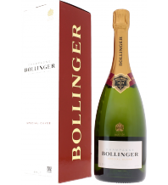
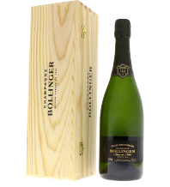
Petites histoires des grandes maisons
Bollinger
La maison Bollinger produit une célèbre cuvée millésimée dite RD « Récemment dégorgée ». Issu d’une très grande année et mûrit en cave un minimum de 8 années, ce vin est dégorgé peu avant sa mise sur le marché. Madame Bollinger a créé cette première cuvée pour le millésime 1952. Considéré comme le meilleur des Champagne la cuvée RD doit être bu dans les 6 mois.
Dans ses films, James Bond a eu le plaisir de goûter aux célèbres cuvées spéciales Dom Pérignon 1953 et Bollinger RD 1973.
Vieilles Vignes Françaises est un Champagne « Blanc de noirs » millésimé produit par la maison Bollinger et provenant de vieilles vignes ayant mystérieusement résisté au phylloxéra.

Slide 17
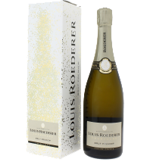
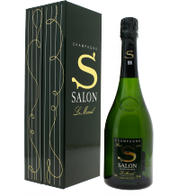
Petites histoires des grandes maisons
Roederer
En 1876, le Tsar de Russie Alexandre II s’offusque d’être contraint de boire le même champagne que celui dégusté par ses courtisans. Son fournisseur, Louis Roederer, commande alors à un verrier flamand une bouteille exceptionnelle connue depuis sous le nom de Cristal de Roederer qui fut la première cuvée spéciale de Champagne.
Salon
Le Champagne Salon (très rare) a été créé par un esthète, Aimé Salon, pour lui-même et ses amis, au début du XXème siècle. Il est issu d’un seul cru (Mesnil-sur-Oger), d’un seul cépage (le chardonnay), d’une seule année (sans assemblage). Seuls les millésimes d’excellence sont produits et commercialisés (33 en un siècle)!
En 1945, les hommes de la 2ème DB du général Leclerc ont découvert plusieurs centaines de caisses de Champagne Salon dans la cave privée d’Hitler près des Alpes Bavaroises.

Slide 18
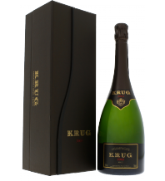
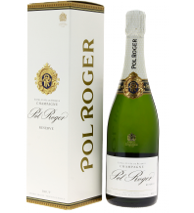
Petites histoires des grandes maisons
Krug
Tous les vins de la maison Krug fondée en 1843 par Johann-Joseph Krug vieillissent un minimum de 6 années et ont la particularité d’être vinifiés dans de petits fûts de bois.
Les maisons Mumm, Krug, Bollinger, Heidsieck et Deutz ont été fondées par des émigrants allemands.
Pol Roger
« Lors de la victoire, je le mérite, mais dans l’adversité, j’en ai besoin » : Winston Churchill. Son fournisseur préféré Pol Roger lui a consacré une cuvée spéciale baptisée « Winston Churchill ».

Slide 19
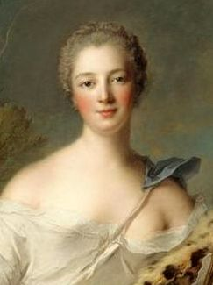
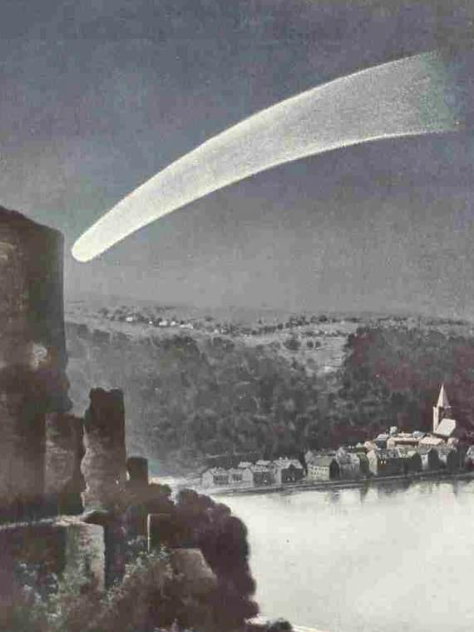
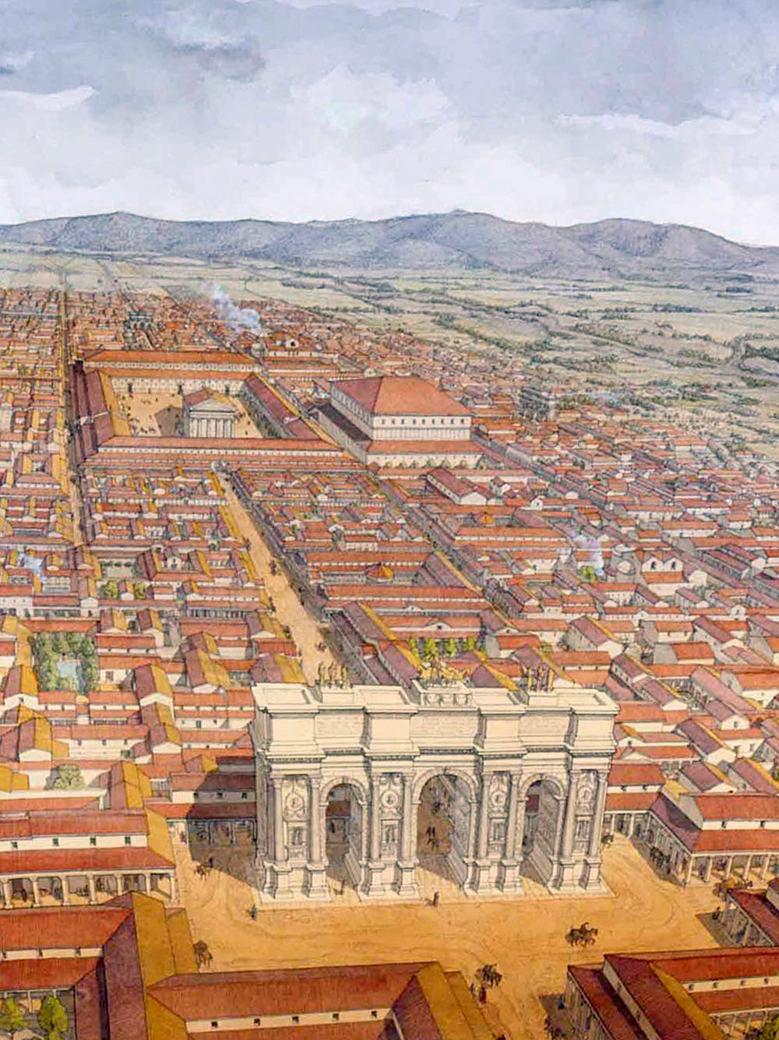
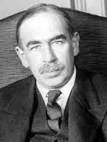
Petites histoires du Champagne
Sur certains bouchons de Champagne figure le dessin d’une comète qui fait référence au passage de la comète de Napoléon en 1811, Le millésime est resté mythique pour la qualité de ses vins.
Durocortorum, qui signifiait « la forteresse » fut rebaptisée Reims au 3ème siècle après JC, nom qui provient d’une tribu gauloise les Rèmes.
La légende raconte que la coupe de Champagne résulte d’un moulage d’un sein de la Pompadour.
John Maynard Keynes le célèbre économiste a écrit « Mon seul grand regret est de ne pas avoir assez bu de champagne ».

Slide 20
À savoir sur le Champagne
Pressoir traditionnel: 4 000kg de raisins (maxi 2 550 litres de jus)
Les premiers jus (cuvée) et seconds (taille) obtenus lors du pressurage sont appelés à entrer dans la composition des vins de champagne. Les derniers jus (rebêches) âpres et tanniques sont envoyés en distillerie.
Vieillissement minimum en bouteilles: 15 mois (3 ans pour les millésimés)
Dégorgement: consiste à expulser le dépôt de levures mortes constitué à l’issue de la seconde fermentation.
Le philloxéra vastatrix (puceron parasite qui s’attaque aux racines et provoque la mort du cep) est apparu en 1890.
Epernay est la capitale du Champagne. Dans ses caves centenaires taillées dans la craie reposent des dizaines de millions de bouteilles de Champagne.
Champagne rosé: mélange de vin rouge et blanc, ou technique de la saignée (moins employée)
Cramant: cru de Champagne, situé dans la côte des blancs, réputé pour la qualité de ses vins issus de chardonnay.

Slide 21
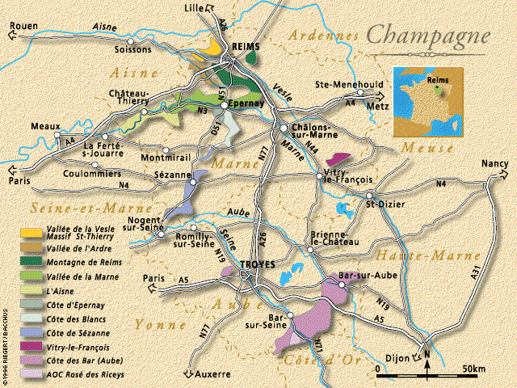
Ville-Dommange
Charly/Marne

Slide 22
Liste des 17 Communes classées Grand Cru (14% de la surface)
Montagne de Reims : Verzenay, Verzy, Beaumont -sur-Vesle, Mailly-Champagne, Piusieulx, Sillery, Ay, Ambonnay, Tours- sur-Marne, Bouzy, Louvois.
Côte des Blancs : Avize , Chouilly , Cramant , Le Mesnil-sur-Oger , Oger , Oiry
44 Communes classées en Champagne Premier Cru (18%)
312 autres Communes classées en AOC Champagne (68%)

Slide 23
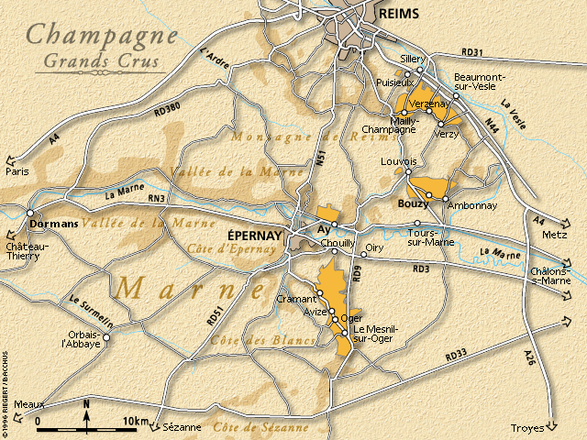

Slide 24
Échelle des crus et prix du raisin
En Champagne, l'essentiel de la production de raisin est acheté par les grandes maisons de Champagne, qui élaborent elles-mêmes leurs cuvées. Le Comité Interprofessionnel des Vins de Champagne fixe le prix de base des raisins. Ce prix de base correspond à un kilo de raisins "grand cru". Le prix de vente du raisin au négociant sera fonction du classement de la commune dans l'échelle des crus. Les raisins des communes classées "grand cru" seront payés à 100 % du prix de base, ceux des communes "premier cru" seront payés selon la commune de 90 à 99% du prix de base et les raisins d'appellation Champagne seront payés selon la commune de 80% à 89% du prix de base.
Le prix de base du kilo de raisin était fixé à environ 6 euros en 2013

Slide 25
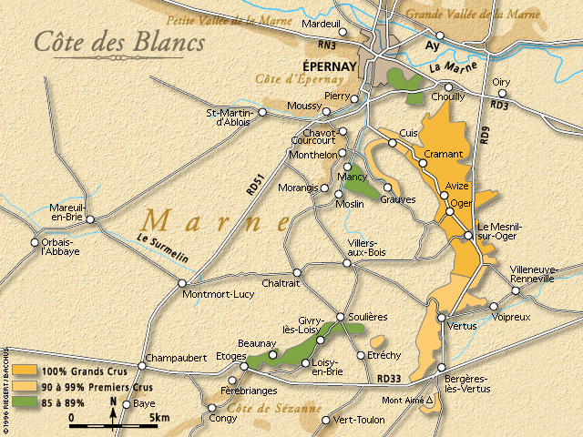

Slide 26
Ville-Dommange

Slide 27
La Société Vinicole des producteurs de Ville-Dommange
Accueil
La coopérative Société Vinicole des Producteurs est accrochée au flan d’un harmonieux versant de la Montagne de Reims, situé sur la Route Touristique du Champagne, entre Reims et Epernay. Constitué de différents coteaux, son vignoble, classé Premier Cru s’étend sur une quarantaine de communes, Ville-dommange représentant la majorité des raisins livrés à la vendange. Les trois cépages y sont représentés, le pinot meunier, le pinot noir et le chardonnay. Les vignes sont travaillées avec soin et respect par les adhérents qui livrent des raisins sains et matures. Le suivi cultural et la traçabilité sont omniprésents sur l’ensemble des exploitations. Particulièrement attentive à la qualité des vins, l’équipe de cavistes et d’œnologues prennent ensuite le relais pour révéler tout le potentiel des précieux jus obtenus et élaborer le meilleur des cuvées.

Slide 28
La Société Vinicole des producteurs de Ville-Dommange
La société vinicole des producteurs de Ville-Dommange voit le jour en 1957.
La 1ère vendange a lieu en 1958 avec 4 pressoirs traditionnels, La coopérative dispose alors de 2 000 hl en cuverie et 100 000 bouteilles en cave.
1970 installation des 7 1ères cuves inox de 325 hl chacune, puis 4 nouvelles cuves en 1971.
1975 Acquisition des anciens locaux de la maison Krug et de vignes attenants à la coopérative en vue d’un agrandissement.
1990 Remplacement des pressoirs traditionnels par 7 pressoirs pneumatiques portant la capacité de pressurage à 72 000 Kg.
2008 Création d’un chai et acquisition de 5 foudres d’une capacité totale de 310 hl

Slide 29
La Société Vinicole des producteurs de Ville-Dommange
La Société Vinicole des Producteurs est administrée par un conseil de 14 membres, élus par l’assemblée générale des Associés Coopérateurs. Les Administrateurs sont nommés pour trois ans et renouvelables par tiers chaque année. La coopérative compte 156 récoltants ; elle cultive son particularisme dans son mode de fonctionnement très atypique. La gestion administrative, le service aux adhérents, l’élaboration des vins, l’entretien et le nettoyage des locaux sont assurés par l’ensemble des membres du Conseil d’Administration et des adhérents, ainsi qu’une secrétaire. Après la vendange, chaque adhérent participe au nettoyage de la coopérative. A l’occasion du tirage, chaque manipulant participe à nouveau à la mise en bouteille. La présence de chacun est indispensable car nécessaire au bon fonctionnement de l’outil.

Slide 30
La Société Vinicole des producteurs de Ville-Dommange
L’activité s’étend de la réception des raisins à l’élaboration des cuvées et la mise en bouteille. La vendange La date de vendange est décidée d’un commun accord avec l’ensemble des récoltants. La vendange dure environ une douzaines de jours. Les raisins sont cueillis à la main et livrés le jour même à la Coopérative. Le pressurage Le chargement des raisins s’effectue de manière automatique et le pressurage est assuré par 7 pressoirs (4 de 12000kg et 3 de 8000kg). La vinification La vinification est l’étape prédominante dans l’élaboration des futures cuvées. Elle démarre dès le pressurage jusqu’à la mise en bouteille. La première étape est celle de la fermentation alcoolique (transformation du jus de raisin en vin). les cavistes réalisent ensuite durant l’hiver les étapes menant à l’élaboration des différentes cuvées. Les vins sont dégustés régulièrement en vue des assemblages. Les dégustations sont réalisées par un ensemble d’adhérents, cavistes et œnologues. Le tirage La mise en bouteille a lieu au printemps, elle s’effectue dans un local spécifique. Chaque manipulant participe au tirage en fonction de ses choix et de ses apports. Les bouteilles sont stockées à la coopérative, qui assure un vieillissement optimal des vins jusqu’à la reprise par leur propriétaire. Le service aux adhérents La Société Vinicole des Producteurs assure la gestion de la traçabilité des vins en synthétisant les données du suivi cultural fournies par les adhérents. Elle gère leurs surfaces, leurs engagements, leurs apports, établit leur déclaration de récolte et suit leurs stocks de vins et de bouteilles.

Slide 31
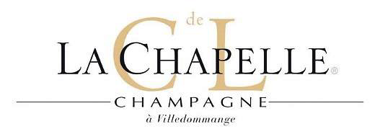
LA MAISON CLOS de La Chapelle
UNE HISTOIRE FAMILIALE:
Fondé en 1948, le Champagne Cl. De La Chapelle est situé au cœur de la Petite Montagne de Reims à Ville-dommange, village classé Premier Cru.
Produit par des vignerons représentant la 4ème génération, descendants exclusivement des 5 familles fondatrices, tous sont animés par une même passion: créer de Grands Champagnes issus de leurs 25 hectares de vignes.
Gardiens d'un savoir-faire familial unique, les membres actuels sont le cœur et l'esprit de ce terroir et produisent des Champagnes rares dans la Pure Tradition Champenoise.

Slide 32
UN TERROIR CLASSÉ PREMIER CRU:
La position géographique de Ville-Dommange, village classé Premier Cru sur la Petite Montagne de Reims confère aux vignes une exposition exceptionnelle.
Le relief des coteaux étant vallonné, les parcelles se trouvent à la fois sur des versants Est et Ouest. Les vignes profitent d’un ensoleillement optimal, les pentes étant assez modérées pour bénéficier des rayons du soleil, d’où qu’ils viennent.
Le raisin y mûrit également grâce à un phénomène climatique particulier, où l’air froid du soir descend vers la plaine et l’air chaud qui s’est formé la journée au-dessus de la Montagne de Reims descend sur les vignes, le tout associé à la régulation thermique de la forêt.
Cette exposition et ce climat combinés aux sols sablo-limoneux en font un terroir d’exception pour le Pinot Meunier qui règne en maître sur la moitié de notre vignoble. L’encépagement est complété par le Pinot Noir et le Chardonnay.
L'assemblage subtil de ces 3cépages dans chacune des cuvées apporte souplesse, rondeur et finesse.

Slide 33
Brut Exquis
Terroir: Petite Montagne de Reims: sols sablo-limoneux.
Assemblage: 40% Pinot Noir, 40% Chardonnay, 20% Pinot Meunier
Dosage: 9,6 g/L
Acidité totale: 4,2 g/L (H2SO4) pH : 3,05
Alcool: 12% vol
Vinification: Fermentation alcoolique et malolactique en cuves inox thermo-régulées.
Elevage: 4 à 5 ans en cave.
Dégustation: Œil: Robe jaune brillant lumineux.
Nez: Intense et subtil. Effluves de torréfaction et notes briochées.
Bouche: Surprenante de vivacité et de puissance. Bel équilibre entre la vinosité du Pinot Noir et la délicatesse du Chardonnay. Vin racé avec une finale élégante.
Accord: Veau à la crème, crustacés, tarte au citron.
Cette cuvée est idéale à l'apéritif et s'accommode de fruits de mer et de poissons à chair blanche.
Prix: 22€10

Slide 34
Privilège
Terroir: Petite Montagne de Reims: sols sablo-limoneux.
AOC Champagne Premier Cru.
Assemblage: 40% Pinot Meunier, 35% Pinot Noir, 25% Chardonnay
70% Vins de réserve (1996 à 2011)
Dosage: 9,6 g/L (brut)
Acidité totale: 5,5 g/L (H2SO4) pH : 3,01
Alcool: 12% vol
Vinification: Fermentation alcoolique et Malolactique en cuves inox thermo-régulées.
Elevage: 5 ans en cave.
Dégustation: Œil: Belle robe jaune profonde et dorée.
Nez: Notes de maturités et d’évolution (pain grillé, torréfié, café). Notes de fruits jaunes mûres et d’amandes.
Bouche: Riche et complexe. Arômes tertiaires du nez accompagnés de notes de fruits mûrs avec des effluves de tabac.
Accord: S’accorde à merveille avec un coq au Champagne.
Prix: 27€30

Slide 35
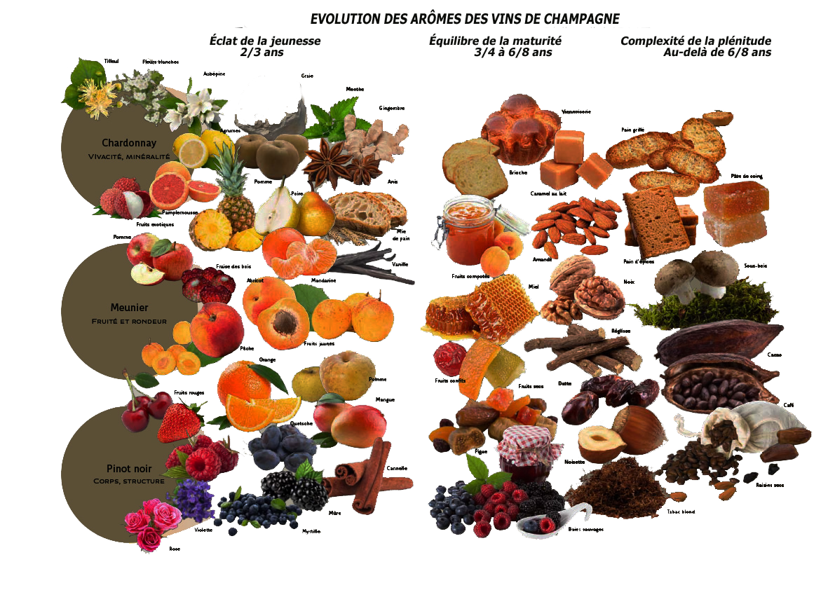

Slide 36
Ville-Dommange
Charly/Marne

Slide 37
Dès, le 17e siècle, la famille BARON possède une vigne qu’elle cultive à Charly sur Marne, dans l’ouest du vignoble de Champagne. Dolorès Fuente était une immigrée espagnole qui avait connu la famine en Espagne et en arrivant en France Gabriel Baron et Dolorès Fuente se rencontrèrent dans les bals. A l’époque, le métier de vigneron n’était pas reconnu et, pour séduire Dolorès, Gabriel se fit passer pour un postier.
En 1961, à l’occasion de son mariage avec Dolorès, Gabriel Baron reçut de son père 1 ha de vignes. Et c’est en mémoire de leur union qu’en 1967, Gabriel Baron et Dolorès Fuente fondèrent la Maison Baron-Fuente.

Slide 38
Les premières bouteilles sont alors produites et commercialisées en directe au caveau. Depuis, la maison familiale ne cesse de se développer.
En 1982, Sophie, la fille de Gabriel et Dolorès, a rejoint ses parents à l’exploitation. En 1992, Ignace, leur fils, a également rejoint l’exploitation forte alors de 13 hectares de vignes à Charly-sur-Marne, où le vignoble est implanté sur les magnifiques coteaux de la Marne.
Aujourd’hui, Champagne Baron-Fuenté est propriétaire de 38 ha de vigne et la marque Baron-Fuenté est la propriété de la famille Baron-Fuenté La maison Baron-Fuenté est actuellement gérée par Ignace et Sophie.

Slide 39
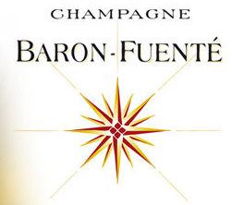
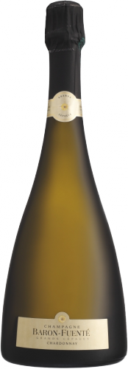
CHARDONNAY
ENCEPAGEMENT : 100% Chardonnay
DEGUSTATION : Une robe jaune clair. Des arômes de poires, de noisettes vertes, et d’agrumes se dégagent au nez. La pêche et le pamplemousse complétant le tableau de fraîcheur de ce nez délicat. La bouche est équilibrée, avec une attaque franche et soyeuse qui vous réveille les papilles. Une belle longueur en bouche permet d’apprécier la finale marquée par la mangue et le citron vert.
ACCOMPAGNEMENT : Équilibré, vif et fruité, ce champagne fraîcheur accompagnera parfaitement un turbo en papillotes à l’aneth, une tarte au citron, et sera un excellent apéritif d’été.
Prix: 27€30

Slide 40
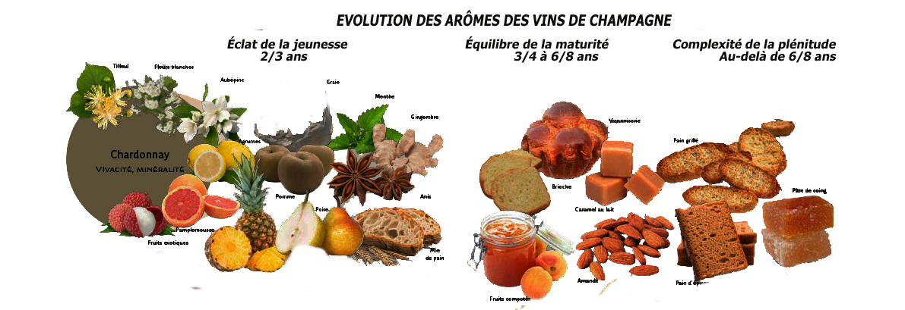
CHARDONNAY
ENCEPAGEMENT : 100% Chardonnay

Slide 41
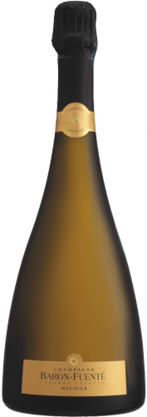
PINOT MEUNIER
ENCEPAGEMENT : 100% Meunier
DEGUSTATION : Les bulles persistantes de ce Meunier vous feront découvrir une robe dorée accompagnée d’un cordon dense et crémeux. Imaginez-vous croquant dans une pomme Golden pour découvrir les arômes subtils, mêlés de raisins secs absorbés de vin, de pêche et de figues. On retrouve en bouche ces fruits d’automne (figue, raisin sec, pomme) avec une très belle vivacité. Une explosion de bulles tendres et fines vous fait apprécier ce cépage unique, Roi de la Vallée de la Marne et des Coteaux de Charly sur Marne.
ACCOMPAGNEMENT : L’apéritif idéal pour les amateurs, il sera également parfait pour accompagner une caille au foie gras et figues. Laissez-vous bercer par ces bulles délicates et vous retrouverez l’odeur de notre terroir au petit matin pendant les vendanges.
Prix: 27€30

Slide 42
PINOT MEUNIER
ENCEPAGEMENT : 100% Meunier

Slide 43
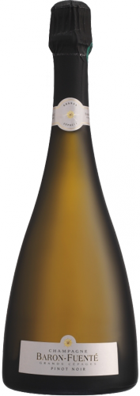
PINOT NOIR
ENCEPAGEMENT : 100% Pinot Noir.
DEGUSTATION : Robe dorée arborant un cordon fin et persistant. Le nez nous fait découvrir des arômes fruités (pruneau qui commence à cuire, pêche et abricot), ainsi que des arômes floraux marqués par la violette. La bouche complète, l’élégance du nez avec un équilibre magnifique agrémenté de zest de citron avec une finale légèrement fumée.
ACCOMPAGNEMENT : Un vin élégant, bien équilibré, à déguster sur une brioche ou bien avec un canard aux abricots. Un régal des papilles pour les amateurs de repas au Champagne.
Prix: 27€30

Slide 44
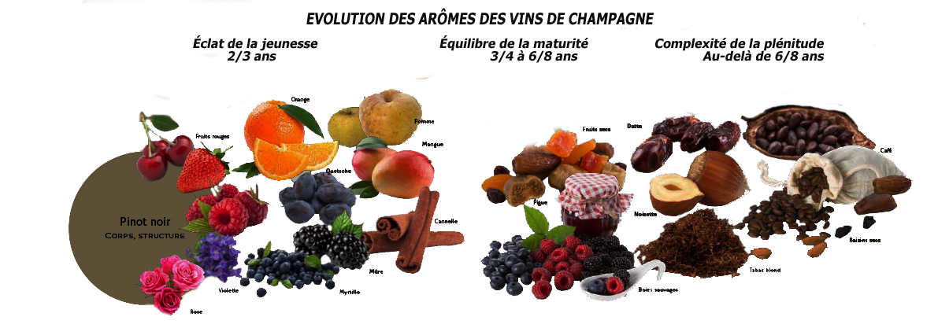
PINOT NOIR
ENCEPAGEMENT : 100% Pinot Noir.

Slide 45
ROSÉ DE SAIGNÉE
ASSEMBLAGE : 50% Meunier - 50% Pinot Noir.
CARACTERISTIQUES : Ce Rosé de Saignée est issu d’une macération pelliculaire, qui lui confère cette couleur vive et ses arômes de fruits rouges si caractéristiques.
DEGUSTATION : Robe rose soutenue et dense avec des bulles fines et abondantes. Des notes subtiles de cassis donnent un nez discret et raffiné. En bouche, un bel équilibre entre le charnu de la quetsche et la fraîcheur du cranberry et la pomme de grenade. Un champagne pur et intense avec une remarquable longueur en bouche.
ACCOMPAGNEMENT : Ce rosé délicat et d’une grande finesse, peut être dégusté à l’apéritif, avec un saumon poché ou en dessert avec des fraises…
Prix: 21€80

Slide 47
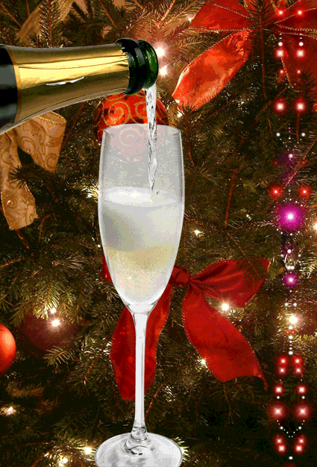
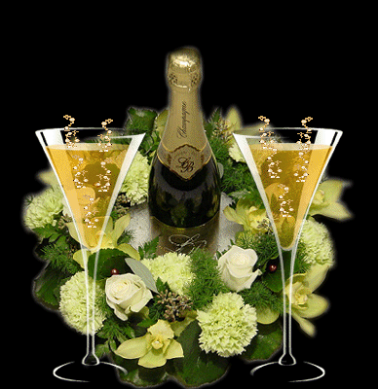
Joyeux Noël !

